Slide 1
VI Міжнародна науково-практична конференція
«Актуальні проблеми професійної орієнтації та
професійного навчання населення»
ДИНАМІКА ПРЕСТИЖНОСТІ ПРОФЕСІЙ
В УКРАЇНІ ПРОТЯГОМ 2008-2011 РОКІВ
ОЧИМА ДОРОСЛИХ І ШКОЛЯРІВ
Найдьонов Михайло Іванович
доктор психол. наук
ІСПП НАПН України

Slide 2
Динаміка престижності професій в Україні протягом 2008-2011 років очима дорослих і школярів
НДР, в межах яких проводилося дослідження:
"Моніторинг рівня та чинників престижності професій" (2008 – 2009)
"Науково методичні засади відстеження динаміки престижності професій, що користуються попитом на ринку праці" (2010 – 2012)

Slide 3
Динаміка престижності професій в Україні протягом 2008-2011 років очима дорослих і школярів
Мета:
представлення результатів чотирирічного моніторингу динаміки престижності професій

Slide 4
Динаміка престижності професій в Україні протягом 2008-2011 років очима дорослих і школярів
Питання, що ставилося для з`ясування того, як оцінюють себе респонденти щодо розуміння престижності:
“Чи маєте Ви якесь уявлення про те, що таке престижність професії?”

Slide 5
Динаміка престижності професій в Україні протягом 2008-2011 років очима дорослих і школярів

Slide 6
Динаміка престижності професій в Україні протягом 2008-2011 років очима дорослих і школярів
Динаміка оцінки дорослим населенням власної впевненості щодо розуміння престижності професій у 2011 р. порівняно із 2010 р. була негативною: на 5,3% менше стало тих, хто відповів, що він точно розуміє, що таке престижність.
Найбільший вплив на упевненість дорослих респондентів щодо правильності своїх уявлень про престижність професій справляє освіта: що вищий їх рівень освіти, то більша впевненість у своєму розумінні престижності професій.
Серед школярів динаміка цього показника була позитивною: частка старшокласників більш-менш впевнених у своєму розумінні престижності зросла в 2011 р. (порівняно з 2010 р.) з 88,6% до 91,9%, що збільшує розрив між поколіннями у ставленні до змін на ринку праці.

Slide 7
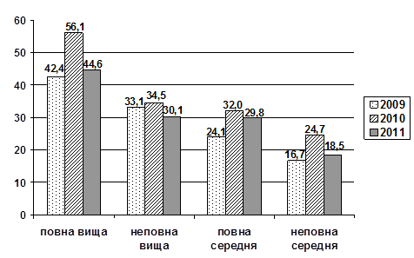
Динаміка престижності професій в Україні протягом 2008-2011 років очима дорослих і школярів

Slide 8
Динаміка престижності професій в Україні протягом 2008-2011 років очима дорослих і школярів
Зниження впевненості в своєму розумінні престижності професій більшою чи меншою мірою торкнулося всіх різних за рівнем освіти груп респондентів, що відображає нестабільний стан ринку праці, зумовлений у свою чергу, фінансово-економічною кризою.

Slide 9
Динаміка престижності професій в Україні протягом 2008-2011 років очима дорослих і школярів
У підсумку маємо констатувати наступне:
означилася тенденція переважного зростання престижності професій у виробничій сфері, зайнятості в силових структурах, намітилися позитивні зрушення в сфері науки;
стабілізувалось падіння престижності професій, пов’язаних із законодавством і правочинством;
натомість продовжується зниження престижності професій, що асоціюються з політикою і означилась тенденція зниження престижності професій, що відносяться до економіко-комерційної сфери.

Slide 10
Динаміка престижності професій в Україні протягом 2008-2011 років очима дорослих і школярів
Дякуємо за увагу!

